Slide 1

EXTINCTION DE L’ECLAIRAGE PUBLIC
Les enjeux du projet :
Economiser
Limiter la pollution visuelle
Bilan après une année d’extinction nocturne :
A compléter

Slide 2
REAMENAGEMENT DU CIMETIERE
Description du projet :
Partenariat entre la mairie du Taillan-Médoc et les étudiants du Lycée horticole Camille Godard de Bordeaux
Les enjeux du projet :
Faire du cimetière un lieu paysagé, accueillant et accessible
Planning prévisionnel :
Novembre 2016 : rencontre des étudiants avec les partenaires institutionnels
Décembre 2016 : sélection de 4 projets réalisés par les étudiants
Janvier 2017 : présentation des plans et perspectives / choix du projet retenu par l’équipe municipale
Février à Avril 2017 : préparation des travaux
Mai 2017 : Démarrage de la première phase travaux

Slide 3
ARRIVEE DU TRAM C A BLANQUEFORT ET TRANSPORTS DEPUIS LE TAILLAN
Contexte
Mise en service du Tram C le 18 décembre 2016
Les enjeux :
Renforcer les liaisons existantes vers le tram C
Augmenter les fréquences de passage de la Corol 37
Anticiper un futur trajet desservant plus de quartiers du Taillan
Nouveaux horaires :
En attente éléments de BM (horaires + plan à jour)

Slide 4
ARRIVEE DU TRAM C A BLANQUEFORT ET TRANSPORTS DEPUIS LE TAILLAN
Estimation des temps de parcours
 | Corol 37 + Ligne C |  | Lianes 5
 | Temps en TC Transports | Temps marche à pied jusqu'à destination ou correspondance à prévoir | Temps en TC Transports | Temps marche à pied jusqu'à destination ou correspondance à prévoir
Taillan Centre >> Quinconces | 45 à 50’ | 11’ Corol 37 jusqu’à « Gare de Blanquefort » + 6’ à pied pour rejoindre Tram C + temps d’attente 5’ + 25’ Tram C jusqu’à Quinconces | 1h10 | 1h05 Lianes 5 Nord jusqu’à Paul Doumer + temps d’attente 2’ Tram C + 5’ Tram C jusqu’à Quinconces
Taillan Centre >> Gambetta | 50 à 55’ | 11’ Corol 37 jusqu’à « Gare de Blanquefort » + 6’ à pied pour rejoindre Tram C + temps d’attente 5’ + 23’ Tram C jusqu’à Jardin Public + 2’ temps d’attente Lianes 4/5/15 + 5’ Lianes 4/5/15 jusqu’à Gambetta | 1h15 | 1h15 Lianes 5 Nord jusqu’à Gambetta
Taillan Centre >> Palais de Justice | 55 à 60’ | 11’ Corol 37 jusqu’à « Gare de Blanquefort » + 6’ à pied pour rejoindre Tram C + temps d’attente 5’ + 23’ Tram C jusqu’à Jardin Public + 2’ temps d’attente Lianes 4/5/15 + 10’ Lianes 4/5/15 jusqu’à Gambetta | 1h20 | 1h20 Lianes 5 Nord jusqu’à Palais de Justice

Slide 5
TRAVAUX DE MISE EN SECURITE DE LA RD1 ET IMPACTS SUR LA CIRCULATION
Contexte
Axe accidentogène
Vitesse de circulation trop importante
Les enjeux du projet :
Sécuriser les déplacements sur cet axe
Planning prévisionnel :
Fin 2016 : levée des préalables fonciers
Début 2017 : transfert de la voirie du Conseil Départemental à Bordeaux Métropole
Mi-2017 : choix d’un maître d’œuvre par Bordeaux Métropole
Fin 2017 : démarrage des travaux

Slide 6
POINT D’ETAPE SUR LA DEVIATION RD1215
ET ACTIONS ENTREPRISES
A compléter

Slide 7
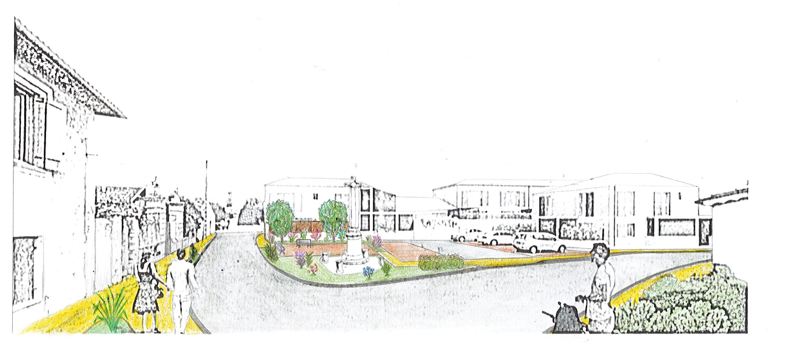
BOURG DE GERMIGNAN
Description du projet :
Projet de construction de 9 logements et d’une maison des assistantes maternelles (MAM)
Réaménagement de la voirie et d’une placette par Bordeaux Métropole
Les enjeux du projet :
Préserver la caractère patrimonial et historique du secteur
Améliorer la qualité des espaces publics
Planning prévisionnel :
Début 2017 : Démarrage du chantier de Gironde Habitat
Printemps 2017 : Enfouissement des réseaux
Automne 2017 : Démarrage des travaux de voirie
Début 2018 : livraison de l’opération de construction Gironde Habitat et des aménagements de voirie

Slide 8
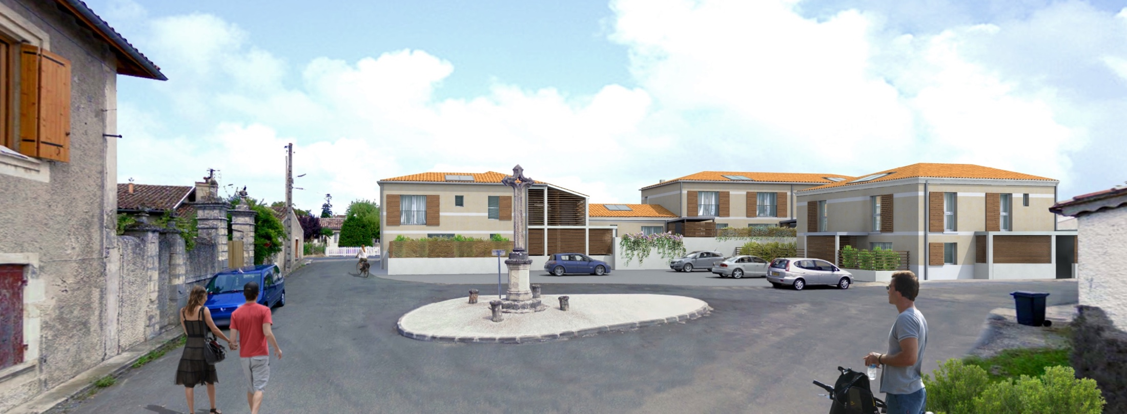
BOURG DE GERMIGNAN

Slide 10
PAE DU CHAI
Actualités :
Novembre 2017 : déménagement des trois familles des gens du voyage provisoirement le long du bassin du Chai
Relogement définitif au bout de l’impasse du Chai d’ici Juin 2017
Planning prévisionnel :
Etudes de sols, études techniques bassin ouest
Dossier loi sur l’eau d’ici fin 2017
Démarrage des travaux d’assainissement 2ème semestre 2017

Slide 11
PAE DU CENTRE-BOURG
EPHAD
Description du projet :
Projet porté par RESIDALYA suite à la fusion de deux sites existants
EPHAD de 81 lits et une résidence autonomie de 29 appartements
En attente image projet M. RUSSO
Planning prévisionnel :
Fin 2016 : Délivrance du permis de construire
Début 2017 : démarrage des travaux
Fin 2018 : livraison de l’EPHAD et de la résidence autonomie

Slide 12
Projet 3-5 avenue de la Boétie
Description du projet :
Porteur du projet : PIEDERA Immobilier
32 logements en accession libre organisés autour d’un parc
Hauteur : R+1+C
Architecture et forme urbaine rappelant la culture locale
Planning prévisionnel :
Mi-2017 : démarrage des travaux
Courant 2018 : livraison de l’opération

Slide 13
PROJET D’AMENAGEMENT DE LA PLACE CHARLES DE GAULLE
Les enjeux du projet :
Sécuriser les déplacements piétons
Améliorer la capacité de stationnement
Renforcer l’attractivité des commerces
Planning prévisionnel :
Fin 2016 : ateliers de concertation + validation du programme
Courant 2017 : élaboration du projet d’aménagement
Fin 2017 / début 2018 : démarrage des travaux

Slide 14
ZONE D’ACTIVITES ECONOMIQUES (ZAE)
Description du projet :
Localisation stratégique le long de la RN 1215
Superficie d’environ 2,5ha
Les enjeux du projet :
Développer l’offre économique sur le territoire
Créer des emplois
Promouvoir les activités artisanales
Proposer une offre adaptée à la demande locale
Planning prévisionnel :
Début 2017 : Dépôt du permis d’aménager
Mi 2017 : Démarrage des travaux
  Durée des travaux 12 mois
  Juin 2018 : Livraison de la ZAE

Slide 15
PAE DU CENTRE-BOURG
Projet AQUITANIS
Description du projet :
Projet de logements avec des commerces en RDC
Hauteur R+2+C
Recrutement de l’équipe de maîtrise d’œuvre (suite jury du 14 octobre 2016)
  Lauréat (en attente retour Aquitanis)
Planning prévisionnel :
Début 2017 : esquisse du projet
Mi-2017 : dépôt du permis de construire
Fin 2017/début 2018 : démarrage des travaux
Fin 2019 : livraison

Slide 16
Projet 45 avenue du stade
Description du projet :
Porteur du projet : Immobilière Atlantique Sud
40 logements (20 en accession libre et 20 logements sociaux)
Maison accolées par 2 et jusqu’à 5 unités
Typologies : 32 T3 et 8 T4
Surface de plancher : 3 000 m²
Hauteur : R+1
Les enjeux du projet :
Développer une offre nouvelle de logements
Planning prévisionnel :
Printemps 2017 : démarrage des travaux
Fin 2018 : livraison de l’opération
En attente image Immobilière Atlantique Sud

Slide 17
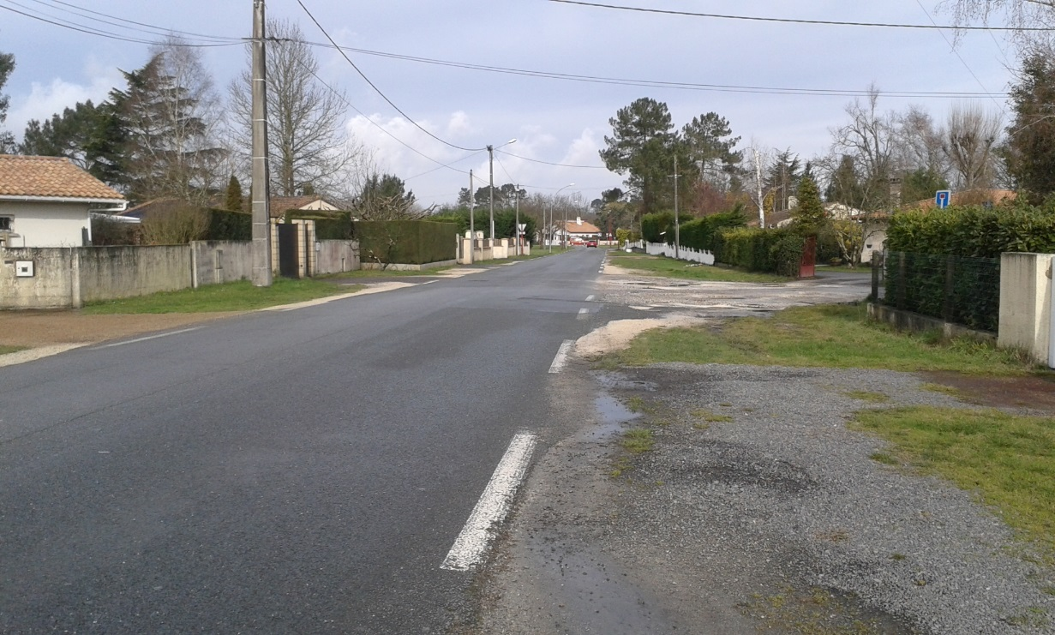
Réaménagement allée de Curée / avenue du stade
Description du projet :
Travaux d’extension du réseau des eaux pluviales
Financement FIC
Coût des travaux 1,7ME
Planning prévisionnel :
  Décembre 2016 : démarrage des travaux
  Durée estimée des travaux : 38 semaines (28 avenue du Stade et 10 allée de Curé)

Slide 18
Aménagement du chemin du four à chaux
Description du projet :
Financement CODEV
Réfection totale de la voirie :
Élargissement de la voirie
Reprise de la voirie
Eclairage public
Espaces verts
Planning prévisionnel :
  fin 2016 : enquête publique DUP et parcellaire
  1er trimestre 2017 : arrêté de DUP
  Mi-2018 : démarrage des travaux
PHOTO

Slide 19
Sécurisation de l’avenue de Braude
Description du projet :
Un projet concerté (réunion riverains le 10/10/16)
Mise en place d’écluses le long de l’avenue
Implantation d’un STOP (avenue de Braude / chemin de Peyreyres)
Planning prévisionnel :
  Novembre 2016 : mise en place des aménagements provisoires (baliroad)
  Fin 2016 : retour des usagers
  Début 2017 : travaux aménagements définitifs
+ plan (en attente retour BM)

